Slide 1
[보이는 라디오 with 41기 수강생]
SEB 황정식
2022.12.13

Slide 2
프로젝트에서 뭐부터 해야할지 모르겠다면?

Slide 3
이 문서를 참고하세요

Slide 4
온라인 마켓을 예로 들어볼게요

Slide 5
프로젝트 설계/구현 전 제일 먼저 해야될 일은?

Slide 6
1. 서비스 할 애플리케이션의 경계를 잘 설정하세요
범위를 처음부터 넓게 잡지마세요.
단, 확장의 가능성을 잘 판단하세요.
예)
오픈 마켓인지 아닌지에 따라서 애플리케이션 설계는 천차만별이다

Slide 7
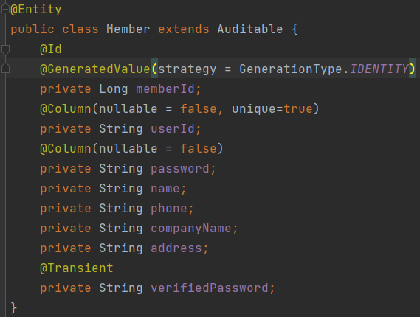
오픈 마켓이 아닌 단순 mall의 경우

Slide 8
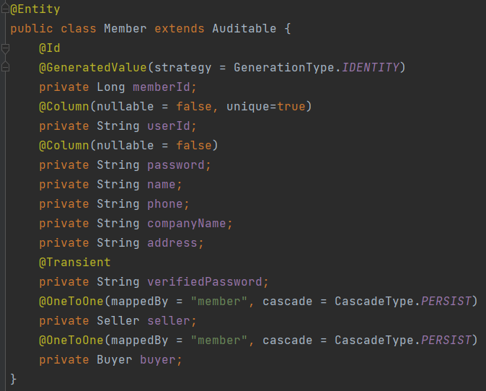
오픈 마켓의 경우

Slide 9
2. 서비스의 기능을 도메인 단위로 선정하세요(우선 순위 포함)
구매자
회원
판매자
주문
상품
배송
상품 즐겨찾기
포인트
장바구니
상품
카테고리
구매 내역
구매 후기
결제
공지사항
반품/
교환
판매 내역
Q&A

Slide 10





3. 도메인별로 Entity의 틀을 만드세요

Slide 11
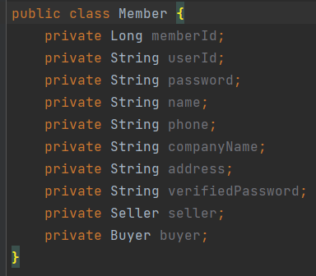
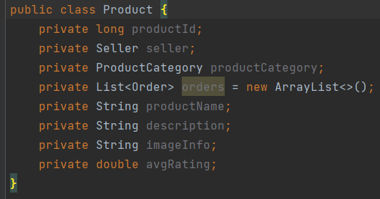
4. Entity에 필요한 기본 필드를 채워 넣으세요

Slide 12
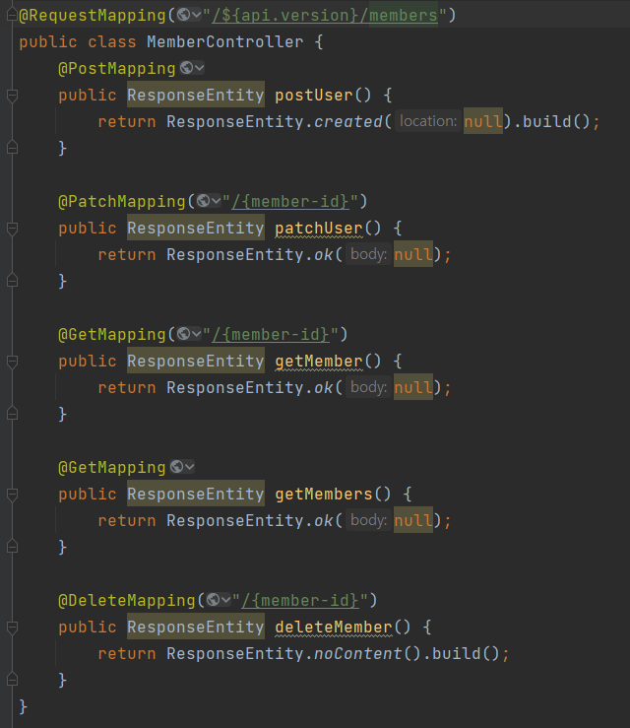
5. Controller의 틀을 만드세요

Slide 13
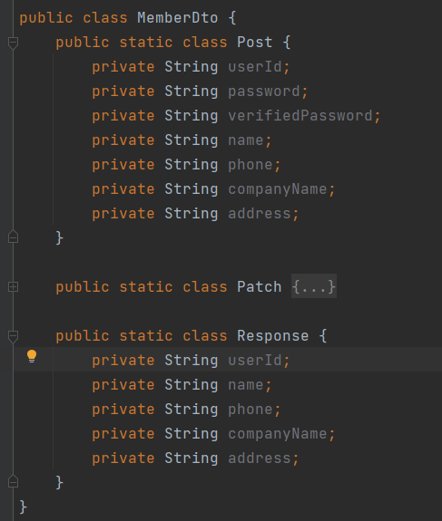
6. Entity에 맞는 DTO를 만드세요

Slide 14
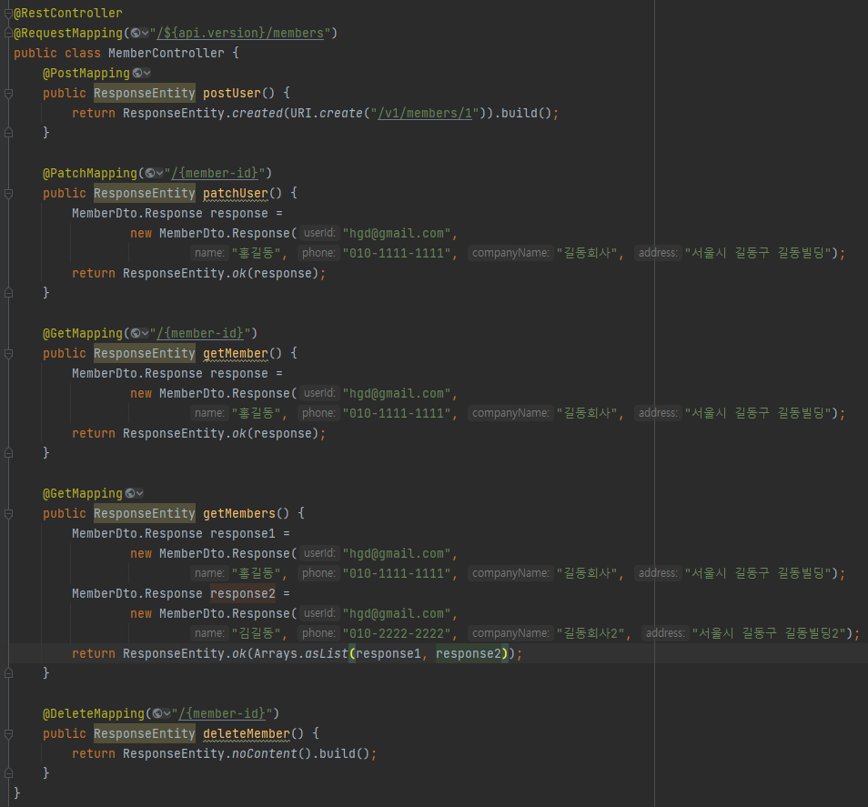
7. Controller에 Stub을 적용하세요

Slide 15
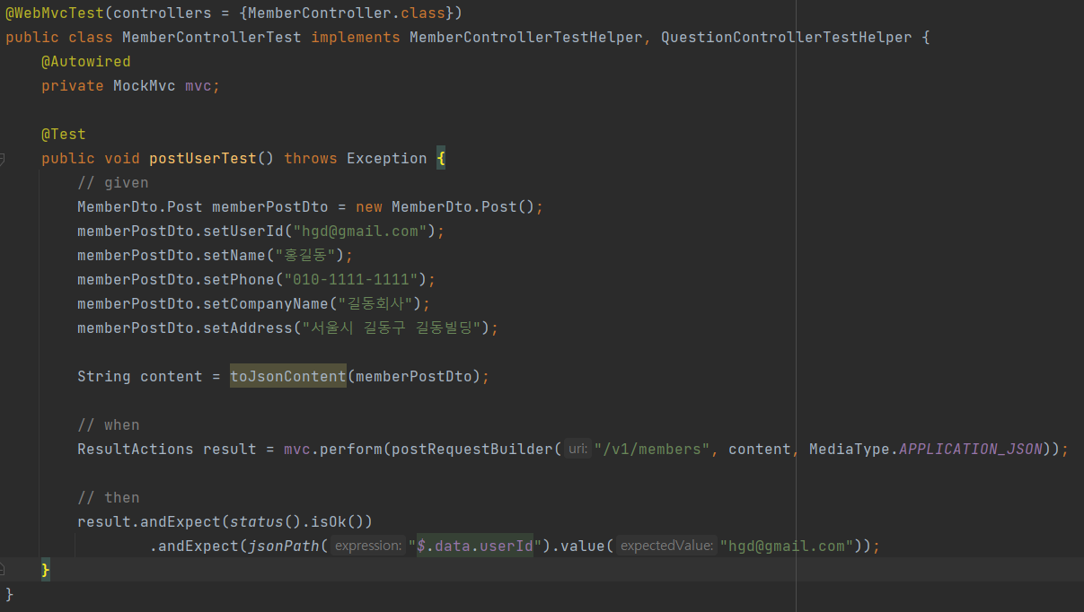
8. Controller의 슬라이스 테스트 케이스를 만드세요

Slide 16
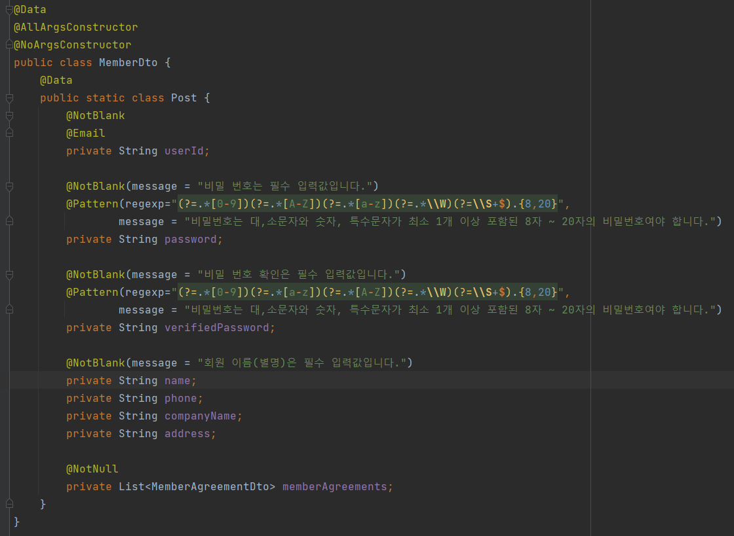
9. DTO에 유효성 검증을 적용하세요

Slide 17
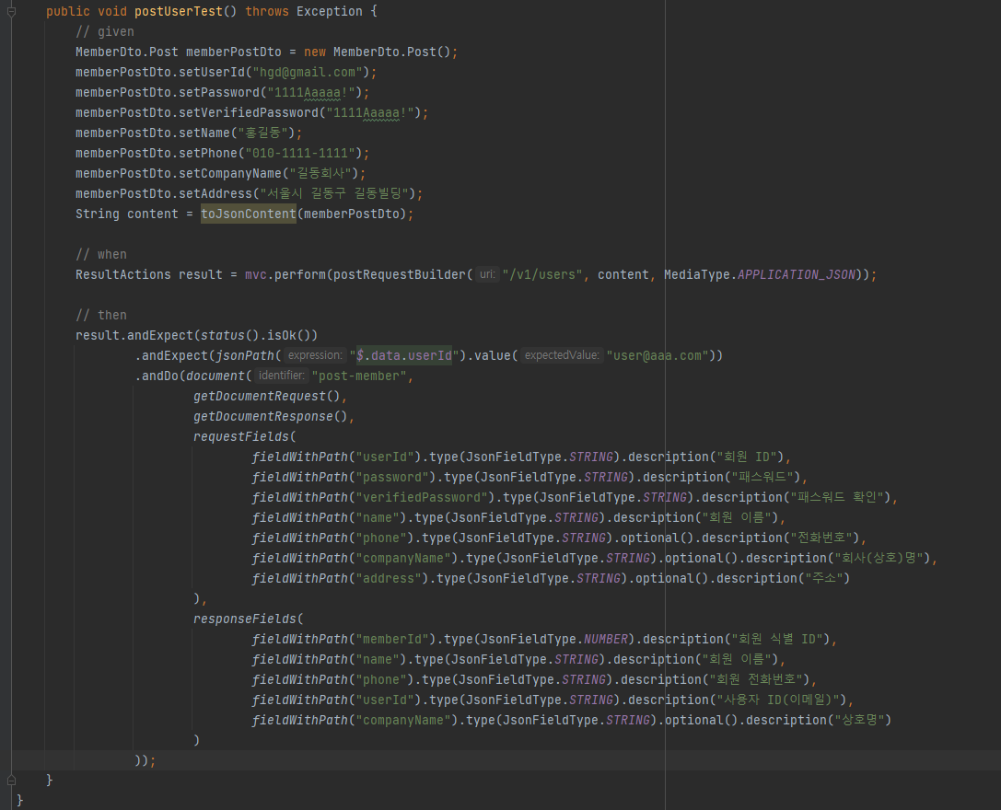
10. 기본적인 API 문서 생성을 위한 documentation 로직을 슬라이스 테스트 케이스에 추가하고 API 문서를 만드세요.

Slide 18
여기까지 하면 기본적인 기능 요구 사항은 정의됩니다.

Slide 19
그 다음부터는 구현입니다.

Slide 20
구현과 테스트는 가급적 함께 하세요

Slide 21
기능이 추가되거나 변경되면?

Slide 22
4. ~ 10. 까지 과정에
추가 및 변경된 내용을 반영합니다.

Slide 23
보안을 적용합니다.

Slide 24
로컬 기능 테스트를 진행합니다.

Slide 25
배포하세요.

Slide 26
서버에서 기능 테스트를 진행합니다.

Slide 27
보안 취약성 테스트를 진행합니다.

Slide 28
성능 테스트를 진행합니다.

Slide 29
프로젝트 진행 시 고려해야 할 부분

Slide 30
1. 팀원의 학습 상태
서로 간에 오픈 마인드로 솔직하게 얘기해야 합니다.
그래야 구현 파트를 나눌 수 있습니다.

Slide 31
2. 기술 스택
가급적 배운 기술내에서 해결하세요
그 외에 추가로 안배운 기술을 적용해보고 싶다면?
이미 구현된 애플리케이션에 최대한 영향을 주지 않아야 합니다.
예)
카카오톡 같은 외부 API 연동
QueryDSL
Hibernate Search

Slide 32
3. 개발 업무 배분
JPA Entity 설계는 누가 전담할 것인가
컬럼 매핑
연관 관계 매핑
도메인 단위의 기능 구현
API 계층, Service 계층, 데이터액세스 계층까지 한번에 개발하기
기술 단위의 기능 구현
Controller 슬라이스 테스트 및 API 문서화
Spring Security를 이용한 보안 영역

Slide 33
4. 기능 테스트
내가 구현하지 않은 다른 파트를 테스트해서 버그 찾기
할 수 있다면 성능 테스트까지 해보기

Slide 34
프로젝트 때, 정말 중요한 것

Slide 35
1. 팀원 간의 커뮤니케이션
혼자 잠수 타지 않기
다른 팀원 얘기 들어주기
팀원을 설득하려면 논리적으로 설득하기
해결이 안되는 건 최대한 빨리 공유하기
프로젝트 시작 전, 그냥 온라인 회식 한 번 하세요!

Slide 36
2. 배려심
팀원이 역량이 안되서 끙끙 앓고 있으면 어떡하시겠어요?
답답해서 한숨쉬고, 프로젝트 망할까봐 걱정하실건가요?
도와 주세요. 남을 돕는게 내가 성장하는 길입니다.

Slide 37
프로젝트 이 후 해야될 일

Slide 38
1. 버그 리포팅
발생한 버그 내용
발생 원인
해결책
차선책
이력서에 잘 포장해서 넣으세요

Slide 39
2. 백로그로 남은 기능 구현해보기
프로젝트 끝났다고 끝난게 아닙니다!!

Slide 40
3. 구현된 기능 리팩토링
아직 안끝났어요!!

Slide 41

41기 화이팅!

